Slide 1
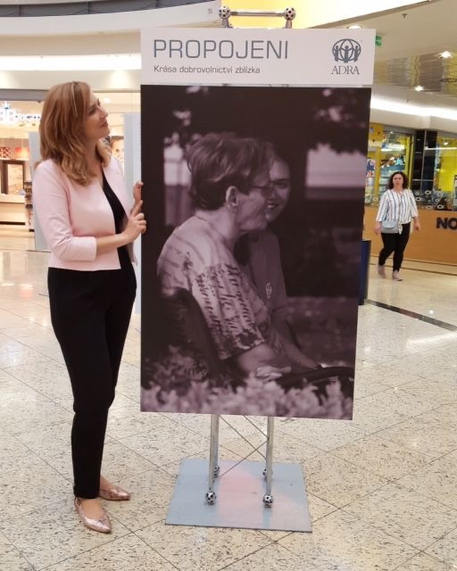

ПРО ФАНДРЕЙЗИНГ для компаній
Моя улюблена робота
Рената Бенешова Хлебкова
(Renáta Benešová Chlebková)
ADRA Чеська Республіка

Slide 2
Що нас чекає попереду:
Чому важливо співпрацювати з іншими компаніями?
Який список компаній мрії нам потрібен?
Перший контакт
Перша зустріч
Піклування про відносини
Можливості та перспективи
Мої плани

Slide 3
Що фандрейзинг означає для вас?

Slide 4
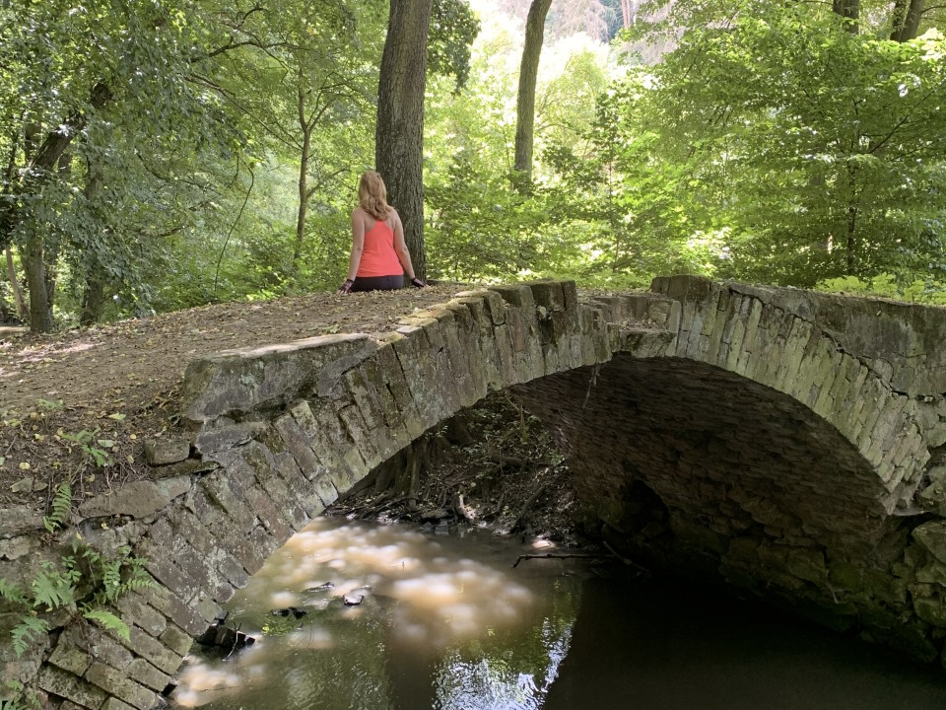

Slide 5
Нам будуть у нагоді ці абревіатури:
CSR (Corporate Social Responsibility)
Корпоративна соціальна відповідальність
SDG (Sustainable Development Goals)
Цілі сталого (устойчивого) розвитку / глобальні цілі
ESG (Environmental, social and governance)
Екологічний, соціальний та керівничій

Slide 6


Slide 7
Яка компанія у вашій країні відома своєю підтримкою суспільства?

Slide 8
Яка компанія у вашій країні зараз найбільш надихає вас?

Slide 9
Що нас чекає попереду:
Чому важливо співпрацювати з іншими компаніями?
Який список компаній мрії нам потрібен?
Перший контакт
Перша зустріч
Піклування про відносини
Можливості та перспективи
Мої плани

Slide 10
Чому важливо співпрацювати з іншими компаніями?
Вони потребують нас
Ми їм потрібні
Неймовірна кількість можливостей для фандрейзингу

Slide 11
Що нас чекає попереду:
Чому важливо співпрацювати з іншими компаніями?
Який список компаній мрії нам потрібен?
Перший контакт
Перша зустріч
Піклування про відносини
Можливості та перспективи
Мої плани

Slide 12
Який список компаній мрії нам потрібен?
Список усіх донорів
Список їх контактів
Контакти осіб з компаній твоєї мрії

Slide 13
Яка компанія найбільш
важлива для тебе?
…та чому?

Slide 14
Компанія твоєї мрії?
Яка вона?

Slide 15
Що нас чекає попереду:
Чому важливо співпрацювати з іншими компаніями?
Який список компаній мрії нам потрібен?
Перший контакт
Перша зустріч
Піклування про відносини
Можливості та перспективи
Мої плани

Slide 16
Як зв’язатися з іншої компанією?
Електронна пошта
Мобільний зв’язок
Повідомлення у LinkedIn
Події та заходи
Що-небудь ще...

Slide 17
Домашне завдання на вечір :)
Зв’яжиться з трьома особами через LinkedIn:
Партнери / друзі / люди з компанії твоєї мрії

Slide 18
Що нас чекає попереду:
Чому важливо співпрацювати з іншими компаніями?
Який список компаній мрії нам потрібен?
Перший контакт
Перша зустріч
Піклування про відносини
Можливості та перспективи
Мої плани

Slide 19
Перша зустріч
Зустріч онлайн / лицем до лиця
Я слухаю більше ніж я говорю
Я пропоную більше ніж я прошу
Ні – не означає ні назавжди
Я залишаюсь на зв’язку
Доторкніться до їх сердця

Slide 20
Що нас чекає попереду:
Чому важливо співпрацювати з іншими компаніями?
Який список компаній мрії нам потрібен?
Перший контакт
Перша зустріч
Піклування про відносини
Можливості та перспективи
Мої плани

Slide 21
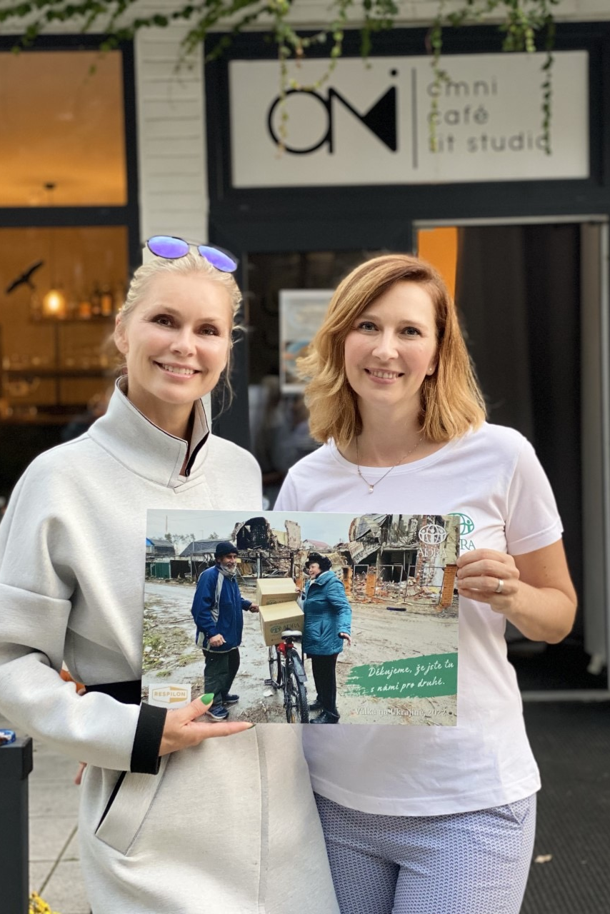
Піклування
Комунікація – пишіть листи та повідомлення
Розповідайте про їх допомогу у деталях
Будьте на зв’язку – LinkedIn, Facebook
Будьте завжди вдячні

Slide 22
Фандрезінг – це набагато більше
ніж підписаний звіт про пожертви
  Це зацікавленість
  Це відкритість
  Це зв’язок
  Це відносини

Slide 23
Що нас чекає попереду:
Чому важливо співпрацювати з іншими компаніями?
Який список компаній мрії нам потрібен?
Перший контакт
Перша зустріч
Піклування про відносини
Можливості та перспективи
Мої плани

Slide 24
Можливості та перспективи
Спільне волонтерство
Спортивні події – біг ADRA!
Пожертви від працівників
Надання матеріальної допомоги
Співпраця з іншими NGO (НУО)
Співпраця з університетами - наприклад Newton University
Співпраця з спортсменами, музикантами, і так далі

Slide 25
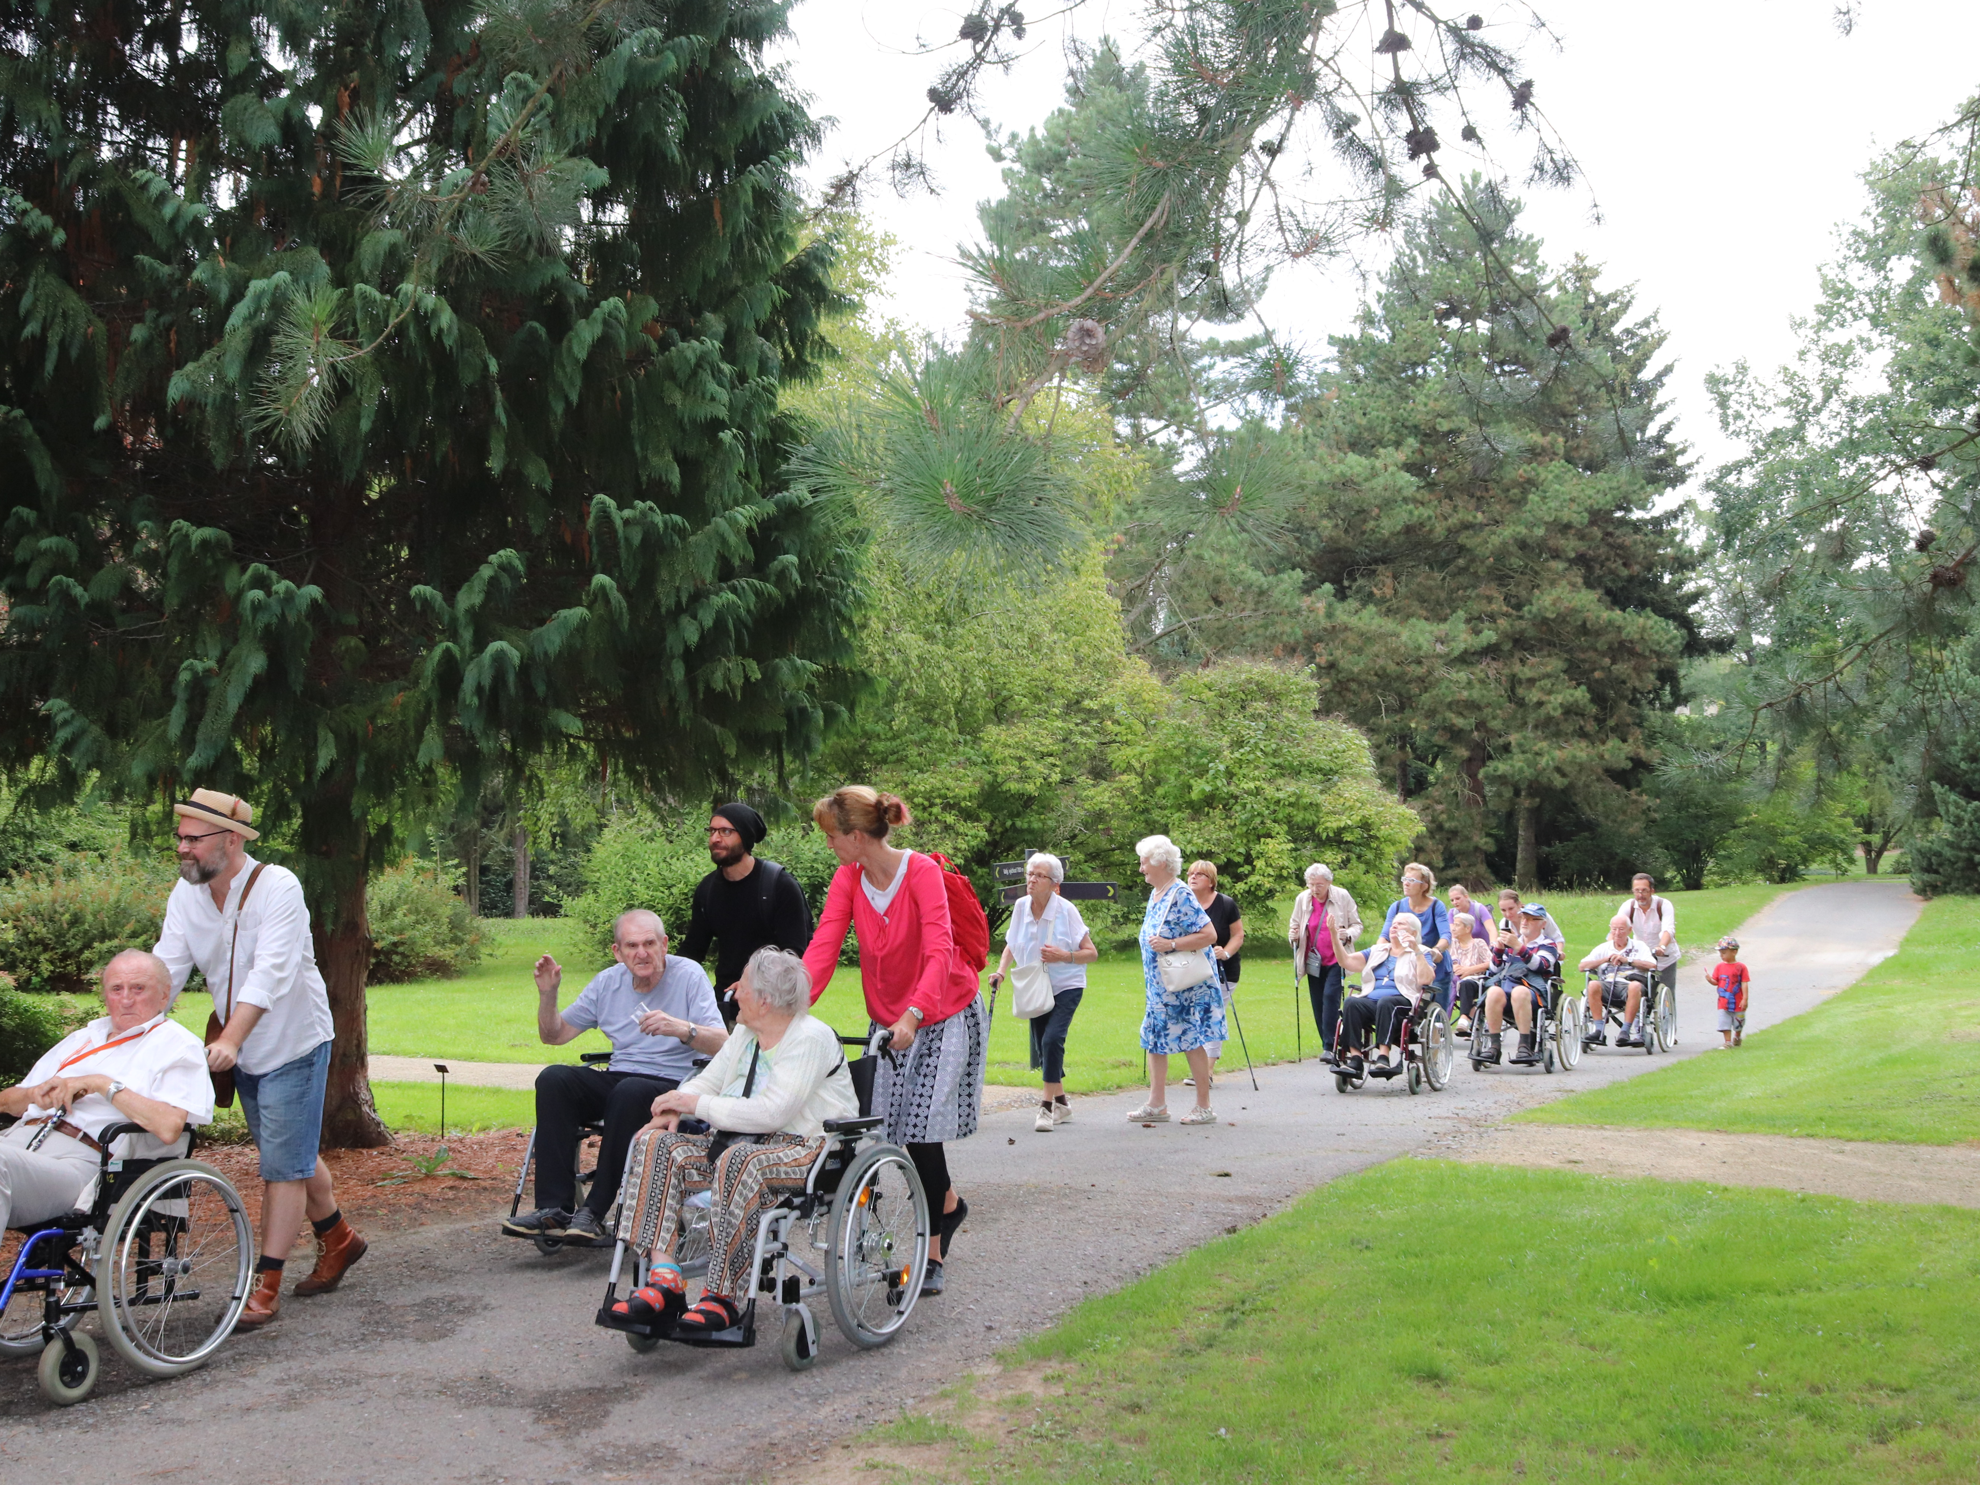

Slide 26
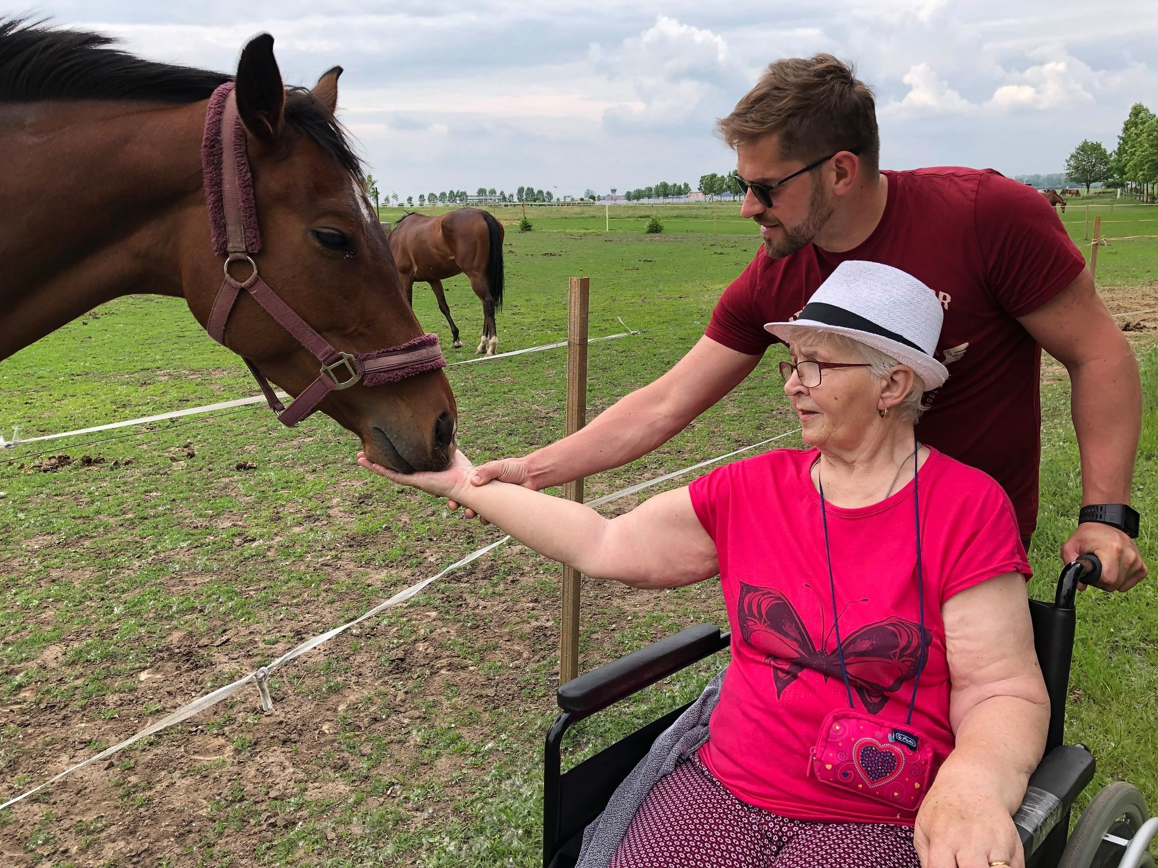

Slide 27
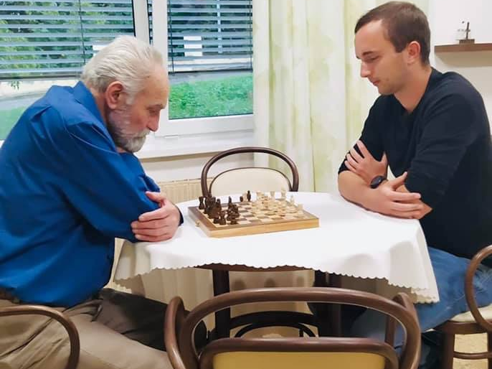

Slide 28
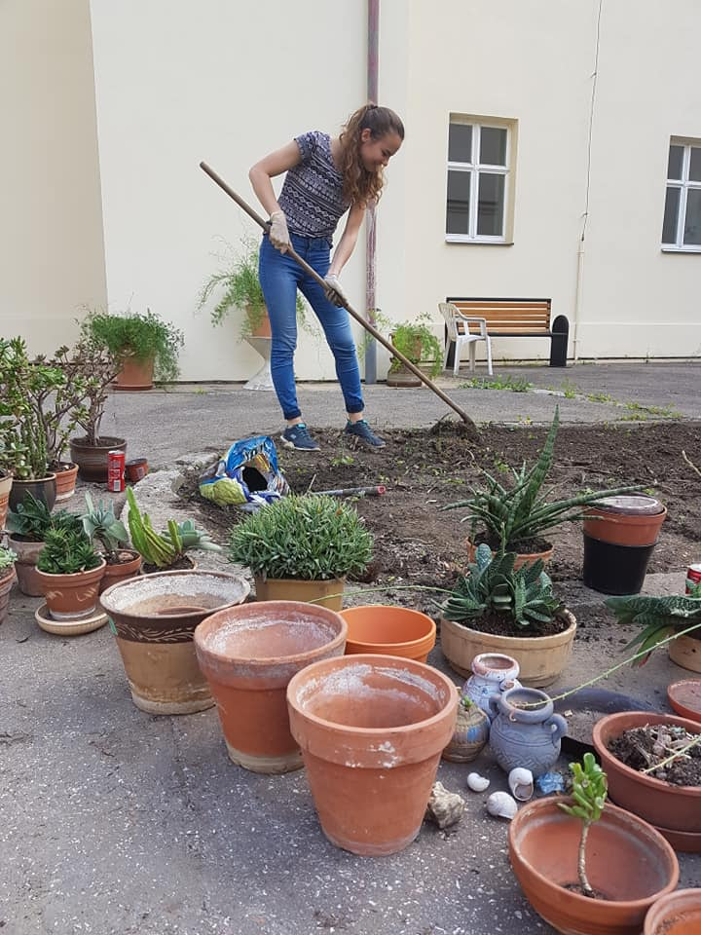
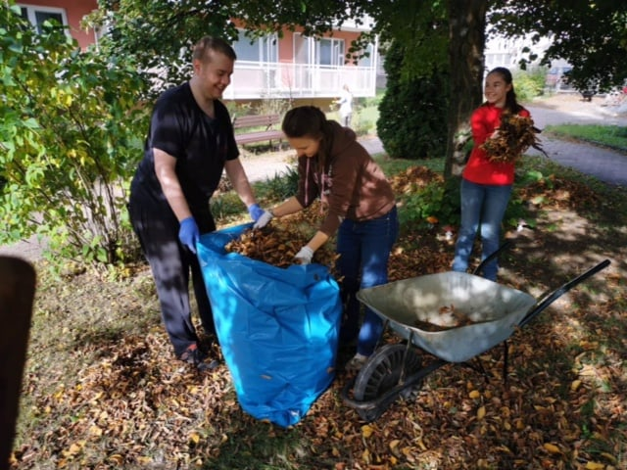
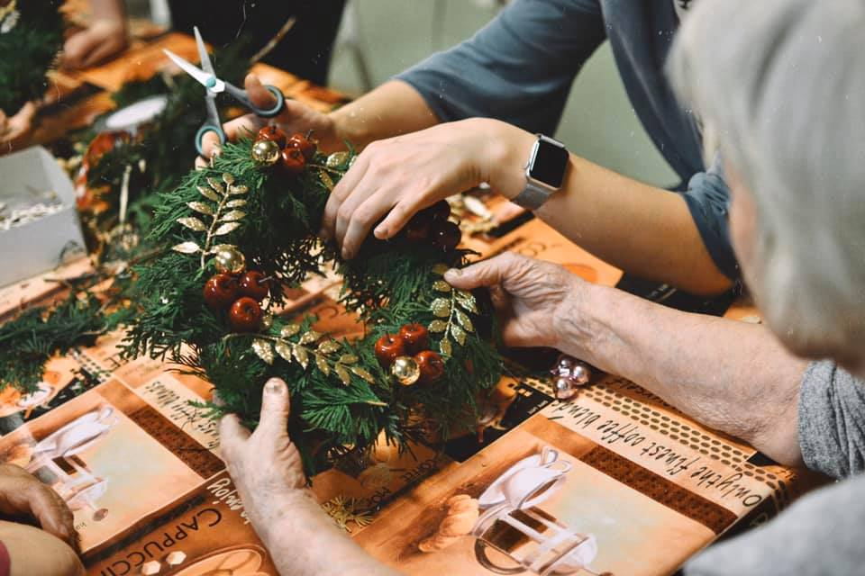

Slide 29
Можливості та перспективи
Спільне волонтерство
Спортивні події – біг ADRA!
Пожертви від працівників
Надання матеріальної допомоги
Співпраця з іншими NGO (НУО)
Співпраця з університетами - наприклад Newton University
Співпраця з спортсменами, музикантами, і так далі

Slide 30
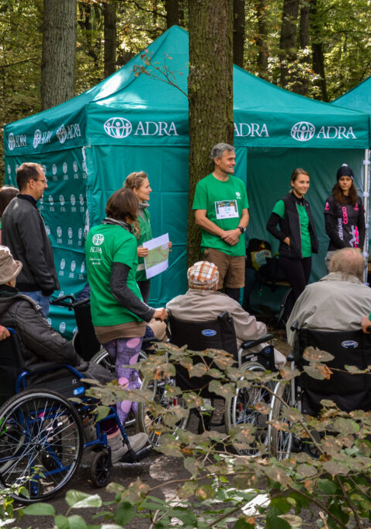
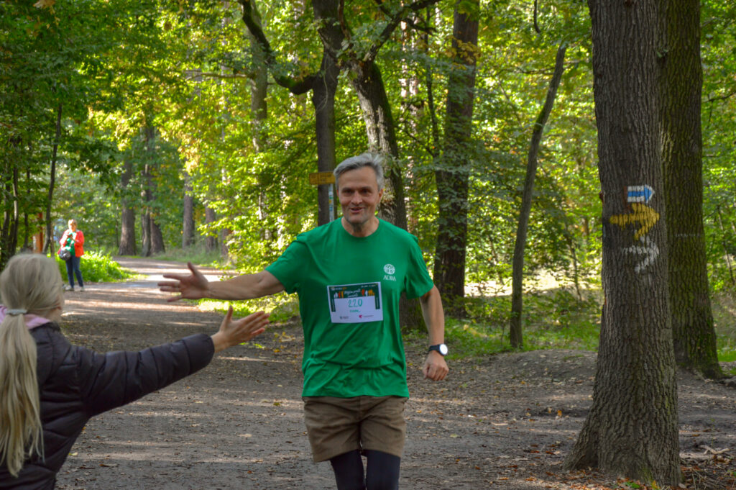
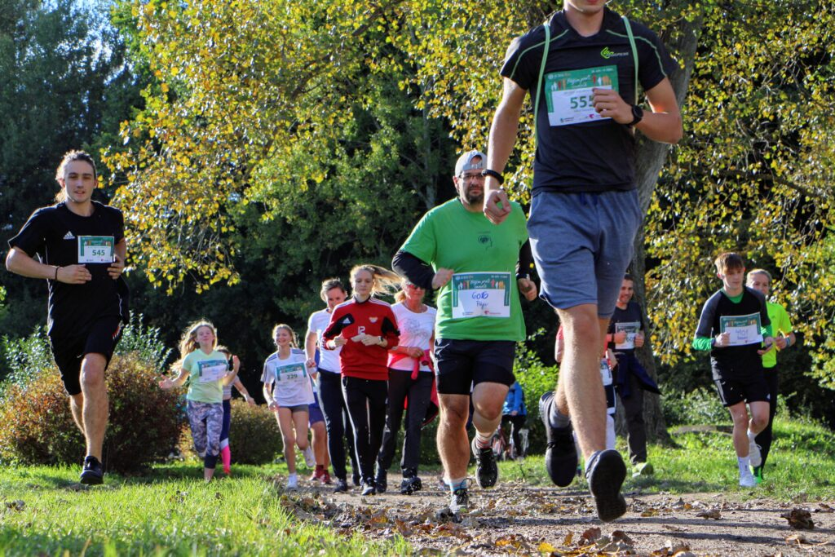

Slide 31
Можливості та перспективи
Спільне волонтерство
Спортивні події – біг ADRA!
Пожертви від працівників
Надання матеріальної допомоги
Співпраця з іншими NGO (НУО)
Співпраця з університетами - наприклад Newton University
Співпраця з спортсменами, музикантами, і так далі

Slide 32
Можливості та перспективи
Спільне волонтерство
Спортивні події – біг ADRA!
Пожертви від працівників
Надання матеріальної допомоги
Співпраця з іншими NGO (НУО)
Співпраця з університетами - наприклад Newton University
Співпраця з спортсменами, музикантами, і так далі

Slide 33
Можливості та перспективи
Спільне волонтерство
Спортивні події – біг ADRA!
Пожертви від працівників
Надання матеріальної допомоги
Співпраця з іншими NGO (НУО)
Співпраця з університетами - наприклад Newton University
Співпраця з спортсменами, музикантами, і так далі

Slide 34
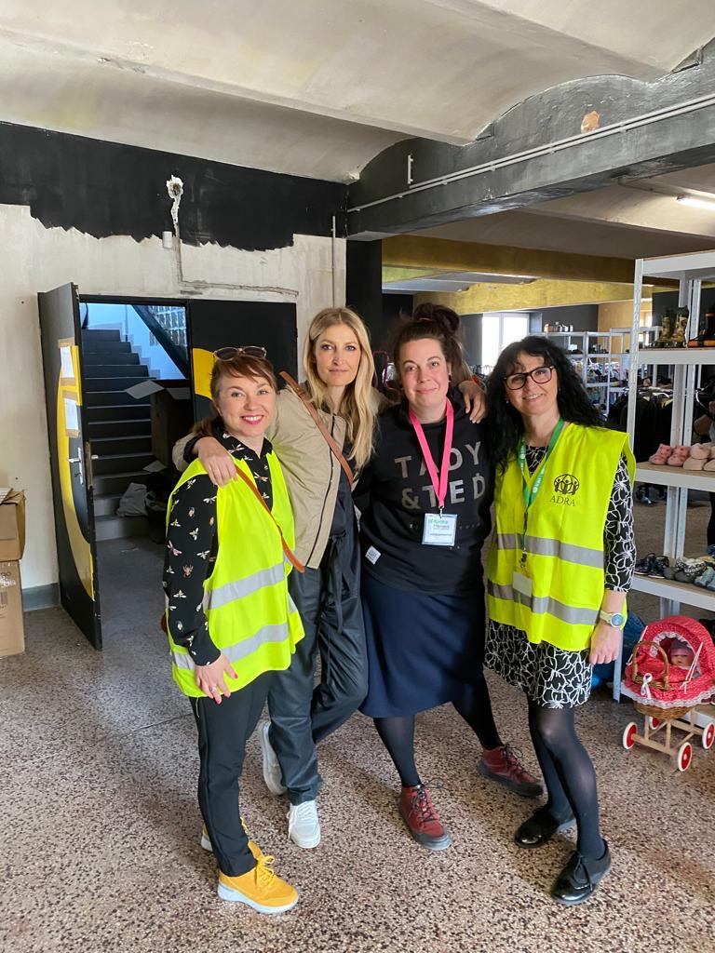
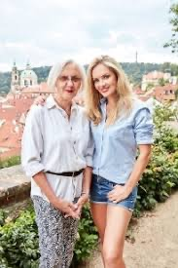


Slide 35
Можливості та перспективи
Спільне волонтерство
Спортивні події – біг ADRA!
Пожертви від працівників
Надання матеріальної допомоги
Співпраця з іншими NGO (НУО)
Співпраця з університетами - наприклад Newton University
Співпраця з спортсменами, музикантами, і так далі

Slide 36
Можливості та перспективи
Спільне волонтерство
Спортивні події – біг ADRA!
Пожертви від працівників
Надання матеріальної допомоги
Співпраця з іншими NGO (НУО)
Співпраця з університетами - наприклад Newton University
Співпраця з спортсменами, музикантами, і так далі

Slide 37
ADRA Чеська Республіка:
Експедиція на річку Ганг - ми відпливаємо!
https://www.youtube.com/watch?v=0JcNSPi9pCg

Slide 38
Можливості та перспективи
А також…
Комунікація з компаніями - бюлетені, TV
Брати участь у подіях – різдвянні вечірки, тімбілдінгі
Онлайн вебінари – «Як допомогати старшим людям»,
«Як допомогати у час надзвичайних сітуацій»
“Екологічний, соціальний та керівничій фуршет”

Slide 39
Можливості та перспективи
Компанії хочуть співпрацювати в їх офісах у Європі
ADRA Словаччина, Geis, Loreal, KIK
Як вам така пропозиція?

Slide 40
З чого ви хотіли-би почати
у вашому офісі ADRA?

Slide 41
Що нас чекає попереду:
Чому важливо співпрацювати з іншими компаніями?
Який список компаній мрії нам потрібен?
Перший контакт
Перша зустріч
Піклування про відносини
Можливості та перспективи
Мої плани

Slide 42
Мої плани фандрайзінгу на 2023 рік
Підготувати посібник для компаній, які перебувають у надзвичайних ситуаціях
Проводити онлайн-вебінари на тему надзвичайних ситуацій
Створити співпрацю з 5-ма новими електронними магазинами
Виконати план фандрейзингу на цей рік
Бути щасливою у своїй справі!

Slide 43
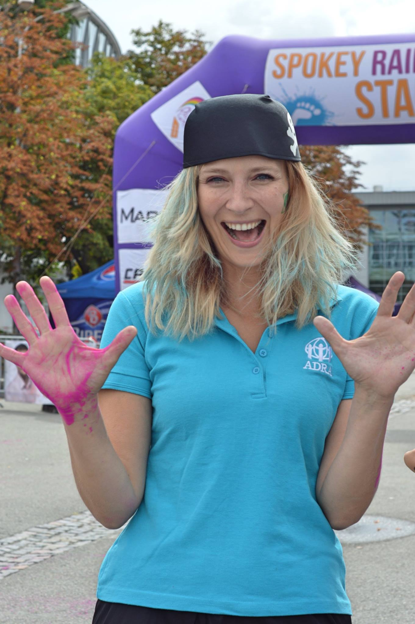
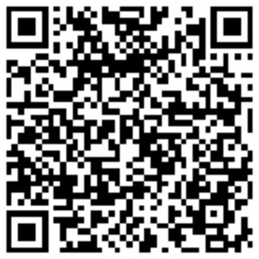
Рената Бенешова Хлебкова
(Renáta Benešová Chlebková)
Renata.chlebkova@adra.cz
ADRA Чеська Республіка
www.adra.cz
Давайте будемо на зв’язку у LinkedIn!
www.linkedin.com/in/renata-chlebkova

